Slide 1
ÖZEL GEREKSİNİMLİ BİREYLERDE CİNSEL İSTİSMARIN ENGELLENMESİ
Dilek YALAP
Rehber Öğretmen

Slide 2
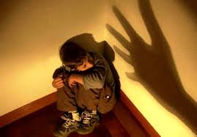
Onları neden korumalıyız?

Slide 3
-Toplumun özel gereksinimli çocuğu tanımaması ve davranışlarını toplumsal açıdan aykırı bulması,
-Başkalarının özel gereksinimli çocukların dezavantajlı konumlarından yararlanma isteği,
- çocukların kendini ifade etmede zorluk çekmesi,

Slide 4
çocukların fiziksel olarak savunma yeteneğinin düşük olması,
- çocukların istismarı açıkça ifade edememesi,
- çocukların bakımları konusunda diğer bireylerin yardımına gereksinim duyması

Slide 5
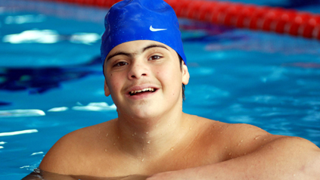
özel gereksinimli bireylerin cinsel açıdan istismar edilmesi genellikle bütün toplumlarda gözlenen bir durumdur.

Slide 6
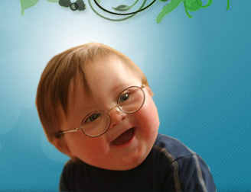
İSTİSMARIN ENGELLENMESİ İÇİN AİLEYE DÜŞEN GÖREVLER…
-cinsel istismar ve istismardan korunma konularında bilgi eksikliklerinin giderilmesi,
-özel gereksinimli çocuklara uygun cinsellik ve istismardan korunma eğitimlerinin verilmesidir.

Slide 7

Cinsel istismardan korunma eğitimlerinin başlangıcı çocuğun kendini, bedenini tanıması
Çocuk bedeninin sadece ve sadece kendine ait olduğunu bilmeli, kendisi izin vermeden hiç kimsenin bedenine bakamayacağını, dokunamayacağını net bir şekilde öğrenmeli ve “Benim bedenim bana aittir.”, “Ben izin vermeden hiç kimse bedenime bakamaz, dokunamaz.” cümlelerini içselleştirebilmelidir.

Slide 8
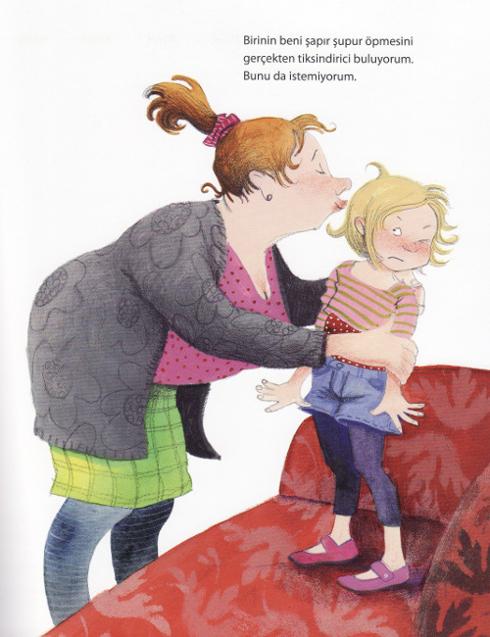
hiç kimsenin, eteğine-pantolonuna dokunmaması,
çocuğun izni olmaksızın vücuduna dokunul maması gerektiği anlatılmalıdır.

Slide 9

Bedeninin sadece kendisine ait olduğu öğrendikten sonraki adım özel vücut bölgelerini çocuklara öğretmektir. Burada önemli olan özellikle cinsel bölgelerin nereleri olduğunu doğru öğrenmeleridir.

Slide 10

DENİZE GİRERKEN KAPATTIĞIMIZ YERLERİMİZ ÖZEL YERLERİMİZDİR.

Slide 11
kız ve erkekleri temsil eden bebekler veya resimler kullanılabilir.
Çocuklara özel vücut bölgeleri anlatıldıktan sonra bebek ya da resim üzerinde bu bölgeleri göstermeleri,
bebeklere kıyafet giydirilerek özel vücut bölgelerini koruyarak kıyafetlerini çıkarması istenebilir.
Belirli aralıklarla eğitimlerin tekrarlanması öğrenmeyi kolaylaştırabilmektedir.

Slide 12

Çocuklara bedenlerinin kendilerine ait olduğu kavratıldıktan sonra “Dokunma”lar anlatılmalıdır. Kendilerini iyi hissettiren, zarar vermeyen, canlarını acıtmayan, istemedikleri zaman gerçekleşmeyen, sonlanan dokunmaların “iyi dokunmalar” olduğu, kendilerini kötü hissettiren, canlarını acıtan, istemedikleri halde devam eden dokunmaların ise “kötü dokunmalar” olduğu çocuklara anlatılmalıdır.

Slide 13
İYİ DOKUNMA
Sevdiğin kişilerin sarılması ve öpmesi güzel bir şeydir. Örneğin;
Uyandığında annenin sana
sarılması ve öpmesi.
Babanın iyi geceler dilemek için
sarılması ve öpmesi.
Anneanne ve büyükbabanın ziyarete geldiklerinde
Seni öpmesi
herkesin birbirini kucaklaması ve öpmesi.
İYİ DOKUNMALAR’’
KENDİMİZİ İYİ VE EMNİYETTE
HİSSETMEMİZİ SAĞLAR!..

Slide 14
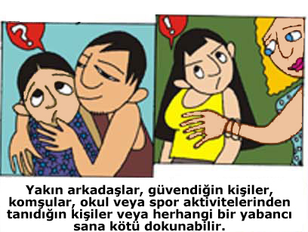
KÖTÜ DOKUNMA
İstemediğin halde devam eden dokunmaların “kötü dokunmalar” olduğu anlatılmalıdır.
Birisi sana istemediğin bir şekilde dokunduğunda bunu gizlemek zorunda değilsin.
Sen istemiyorsan kimse sana dokunamaz.

Slide 15
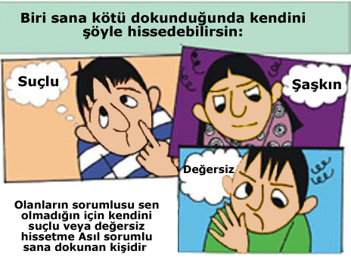

Slide 16
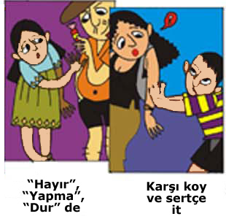
kötü dokunma ile karşılaşırlarsa çocukların ne yapacaklarıdır.

Slide 17
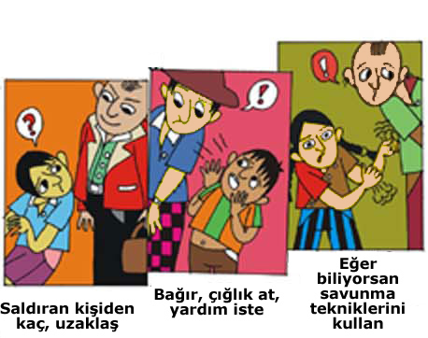
insanların daha kalabalık olduğu yerlere git.

Slide 18
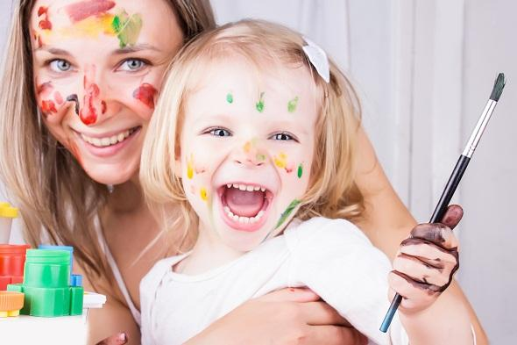
Çocuklara verilecek olan cinsel istismardan korunma ya da kendilerini koruma eğitimlerin son basamağı olan “Güvenilir bir yetişkine bildirme/paylaşma” işte bu gerekli ve işlevsel ebeveyn-çocuk ilişkisinin sağlanması ile daha etkin olabilmektedir. İstismarı bildirmede anneler kilit rol oynamaktadır.
çocuklar istismarı en çok annelerine bildirmektedir.

Slide 19
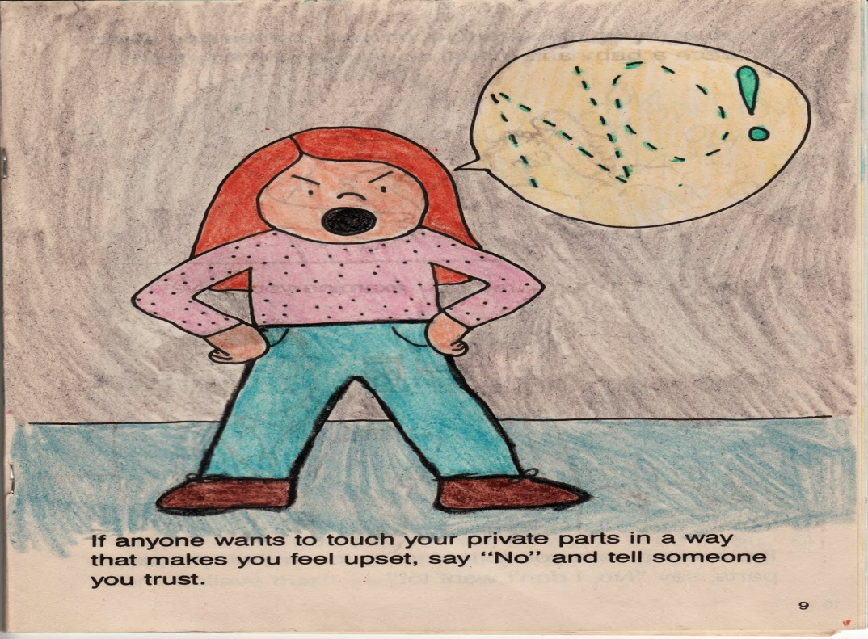
Eğer biri seni rahatsız edecek şekilde özel yerine dokunmak isterse ne yaparsın? “HAYIR” deyin ve güvendiğiniz birine söyleyin.

Slide 20
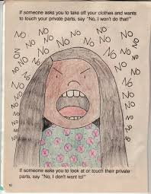
Eğer biri elbiselerini çıkartmayı ve özel yerine dokunmak istediğini söylerse ne yaparsın? “Hayır bunu yapmayacağım” deyin.

Slide 21
Eğer biri sana onların özel yerlerine bakmanı ya da dokunmanı söylerse ne yaparsın? “Hayır, istemiyorum” deyin.

Slide 22
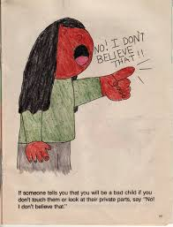
Eğer biri sana, özel yerlerine dokunmadığınızda ya da bakmadığınızda kötü bir çocuk olacağınızı söylerse ne yaparsın? “Hayır! Buna inanmıyorum” deyin.

Slide 23
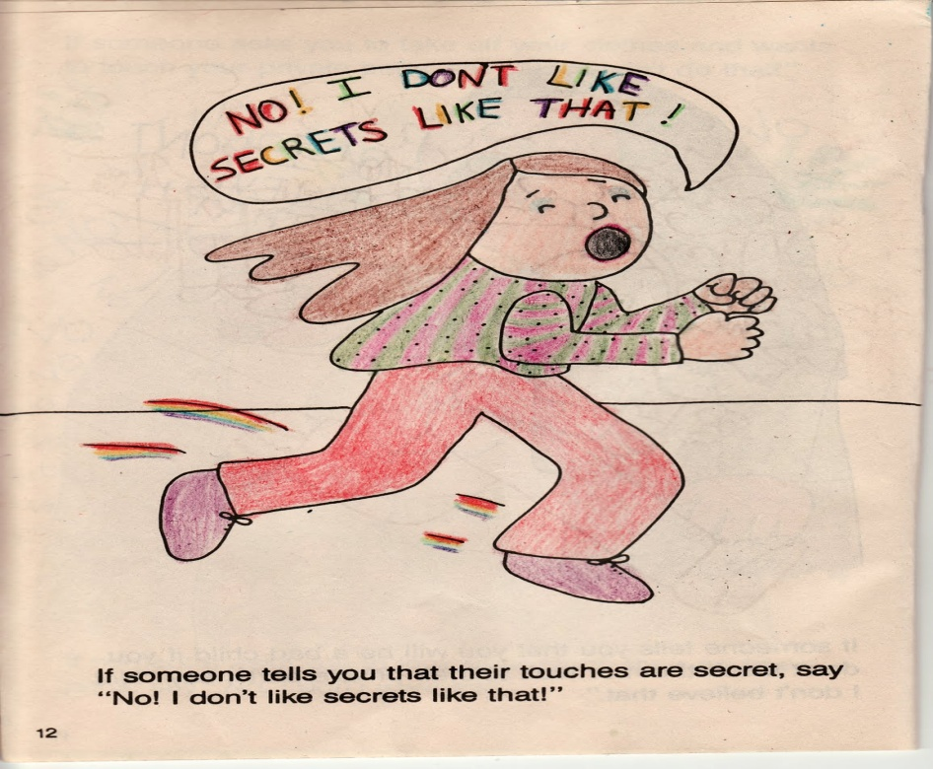
Eğer biri sana dokunuşlarının bir sır olduğunu söylerse ne yaparsın? “Hayır! Böyle sırları sevmem!” deyin.

Slide 24
-Bu tür eğitimleri verirken en büyük sorunlardan biri çocukların anlatılanları çok çabuk unutmalarıdır. özel gereksinimli çocuklar çabuk unutma özelliğine sahiptir ancak sürekli tekrar yaparak unutma olasılıklarını en aza indirebiliriz.
-Çocuğa tüm bu eğitimleri takvim yaşına göre değil zeka yaşına göre verin
-özel materyaller(oyuncak bebek) ve pekiştireçler ile eğitim verilmelidir.

Slide 25
Evinize girip çıkan akraba ya da komşularınızın da koyduğunuz kurallara uymasını sağlayın
Çocuğunuzun vücudunu sürekli kontrol edin
Çocuğun girip çıktığı mekanların kontrolünü sağlayın
Çocuğunuz tanımadığı kişilerden yiyecek, içecek, para, telefon almasın

Slide 26
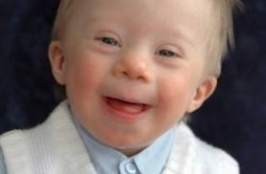
Aile dışında bireylerin hatta belli oranda ailenin de çocuğu severken bile kontrollü olmasını sağlayın…
Çocuk tek başına banyo yapabiliyorsa buna engel olmayın böylece çocukta ki mahrem duyguları pekiştirmiş olursunuz

Slide 27
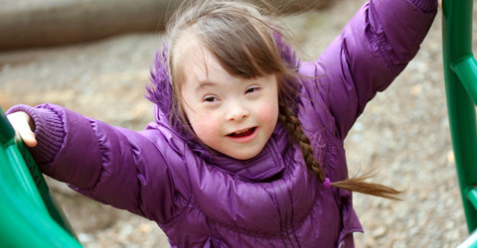
Çocuğun yabancılarla kontrollü ilişkiler geliştirmesini sağlayın
Tanımadıkları kişilerden bir şeyler almamaları gerektiği

Slide 28
ÇOCUĞUN CİNSEL İSTİSMARA UĞRADIĞINI NASIL ANLAYABİLİRİZ
Cinsel istismara uğrayan çocuklar genellikle
cinsel şakalar yapar,
cinsel organlarıyla sıkça oynar
çevredeki yetişkinlerin cinsel organlarına dokunmak ve görmek isterler.

Slide 29
Cinsel İstismar Sonunda Çocuklarda Yaşanan Ruhsal Sorunlar;
Tekrarlayıcı, rahatsız edici düşünceler,
Uykuya dalma güçlüğü,
Olayla ilgili kabuslar görme,
Öfke patlamaları ve saldırgan davranışlar,
Konsantrasyon güçlüğü,
Suçluluk ve utanç duyma,
İçe kapanma, depresif belirtiler,
Aileden uzaklaşma, evden kaçma,

Slide 30
Cinsel İstismar Sonunda Çocuklarda Yaşanan Ruhsal Sorunlar;
Olayı anımsatan nesnelere karşı yoğun psikolojik sıkıntı,
Olayı anımsatan kişiler, görüntüler ve yerlerden kaçınma,
Yaşına uygun olmayan cinsel davranışlar,
Okuldan kaçma, okul ve disiplin problemleri, başarıda düşüş.

Slide 31
Cinsel İstismarla İlgili Bilinen Doğru ve Yanlışlar
YANLIŞLAR | DOĞRULAR
Çocuklar cinsel istismarı hayal güçlerinin genişliği nedeniyle uydururlar. | Çocuklar bu konuda genellikle yalan söylemezler, ilk kural çocuğa inanmak olmalıdır.
Çocuklar olan biteni çabuk unuturlar. | Cinsel istismar çocuğun ruhsal ve fiziksel sağlığı açısından ciddi derecede zarar vericidir.
Şirin ve cazip kız çocukları, evden kaçan çocuklar, ihmal edilmiş çocuklar potansiyel kurbandır. | Kurbanlar her sosyo-ekonomik ve her sosyo-kültürel gruptan gelebilir.
Parklar, genel tuvaletler, ıssız sokaklar, karanlık yerler, boş inşaat sahaları tehlikeli bölgelerdir. | Olayın olduğu yer genellikle ev, okul gibi çocuğun içinde bulunduğu yakın çevresidir.
İstismarcılar genellikle yaşlı ve yabancı erkeklerle sokaktaki serserilerdir. | Olguların % 80-95’inde istismarcı 20-40 yaşları arasındaki, kurban tarafından tanınan evli ve çocuklu erkeklerdir.

Slide 32
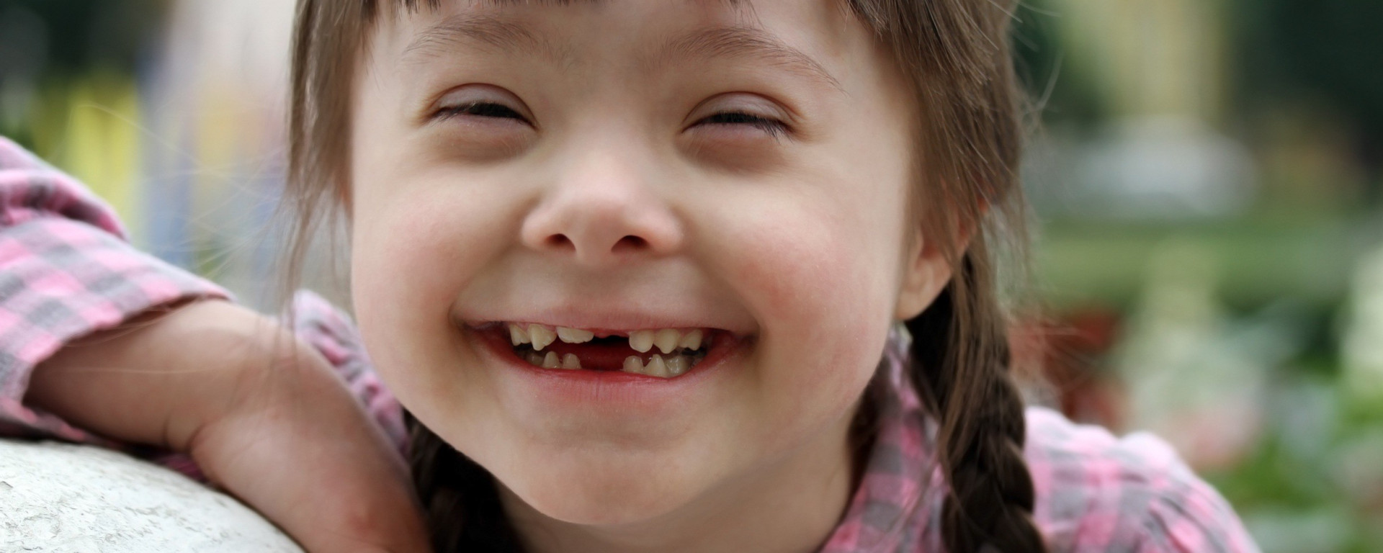
DİNLEDİĞİNİZ İÇİN TEŞEKKÜRLER…

